Slide 1
শুভেচ্ছা
।

Slide 2
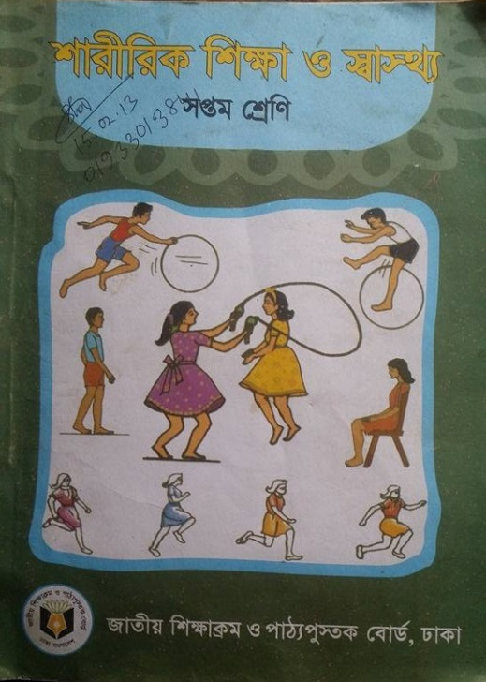
পরিচিতি
পাঠ পরিচিতি
শিক্ষক পরিচিতি
বিষয়ঃ শারীরিক শিক্ষা ও স্বাস্থ্য
অধ্যায়- ২য়, পাঠ-৩
পাইওনিয়ারিং ও ল্যাশিং
শ্রেণিঃ ৭ম
সময়ঃ 50 মিনিট
মোঃফয়েজুর রহমান ভূঞাঁ
এম এ বি পি এড
সহকারি শিক্ষক(শারীরিক শিক্ষা)
বড়গোবিন্দপুর এ এম বি উচ্চ বিদ্যালয়
চান্দিনা,কুমিল্লা
মোবাইল নং ০১৭১০৯১৫৯২১

Slide 3
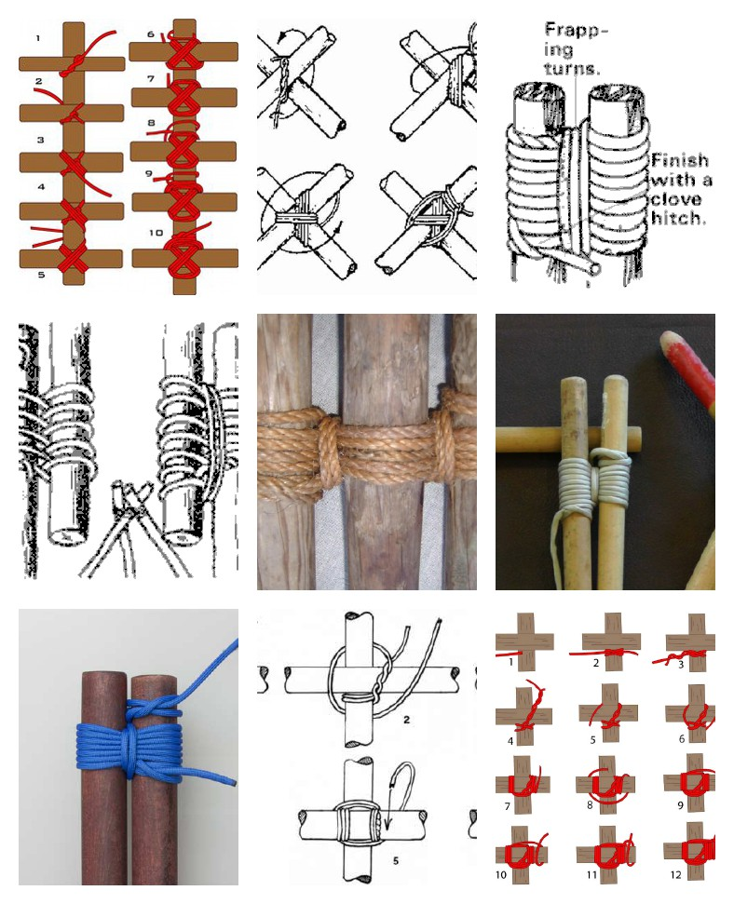
লক্ষ্য করি

Slide 4
পাইওনিয়ারিং ও ল্যাশিং

Slide 5
এই পাঠ শেষে আমরা………
পাইওনিয়ারিং কী তা বলতে পারব।
গ্যাজেট কাকে বলে লিখতে পারব।
ল্যাশিং কী ও প্রকারভেদ বলতে পারব।

Slide 6
আমাদের বিদ্যালয়ের স্কাউটের কার্যক্রম দেখি
আমাদের বিদ্যালয়ের স্কাউট

Slide 7
পাইওনিয়ারিং কী?
স্কাউটিংয়ে হাইকিং করার সময় তাঁবুবাস কালে দড়ির বিভিন্ন গেরো সম্পর্কে জানা ও বাস্তবে প্রয়োগ করাকে পাইওনিয়ারিং বলে।

Slide 8
গ্যাজেট কী?
তাঁবুতে বসবাসের জন্য গাছের ডাল বা বাঁশ দিয়ে তৈরি আসবাবপত্র রাখার ব্যবস্থাকে গ্যাজেট বলে।

Slide 9
ল্যাশিং
দু-তিনটা বাঁশ বা কাঠকে একত্রে বাধার জন্য দড়ি দিয়ে পেঁচিয়ে বাঁধাকে ল্যাশিং বলে।

Slide 10
স্কোয়ার ল্যাশিং
Notes:
শিক্ষক বর্ণনা করবেন।

Slide 11
ডায়াগোনাল ল্যাশিং
Notes:
শিক্ষক বর্ণনা করবেন।

Slide 12
দলীয় কাজ
স্কোয়ার ল্যাশিং ও ডায়াগোনাল ল্যাশিং ক্লাশে বেঁধে দেখাও

Slide 13
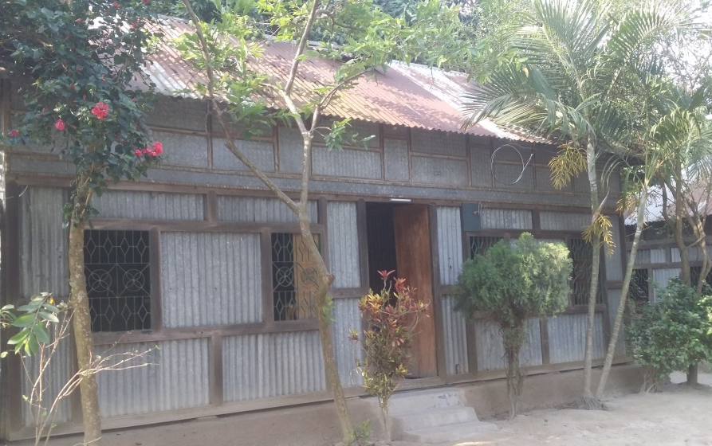
বাড়ির কাজ
ল্যাশিং এর বাস্তব প্রয়োগ করে আনবে

Slide 14
ধন্যবাদ

